Slide 1

Vytvorte správne dvojice:
A: plazy 1.2P+2K
B:obojživelníky 2.1P+1K
C:ryby 3. 2P+2K
D:vtáky 4. 2P+1K

Slide 2

Poprehadzuj písmená, vytvor správny názov + vysvetli ho.
YRMHALDFOY
LEOAYFHMM
RETOTYYCR
EDCVIUNZŠ

Slide 3
Cesta vzduchu u cicavcov ?
Vzdušné vaky ???
Žiabre
Pepsín

Slide 4
4.
5.
1.
7.
Obehová sústava
3.
6.
2.
8.
9.

Slide 5
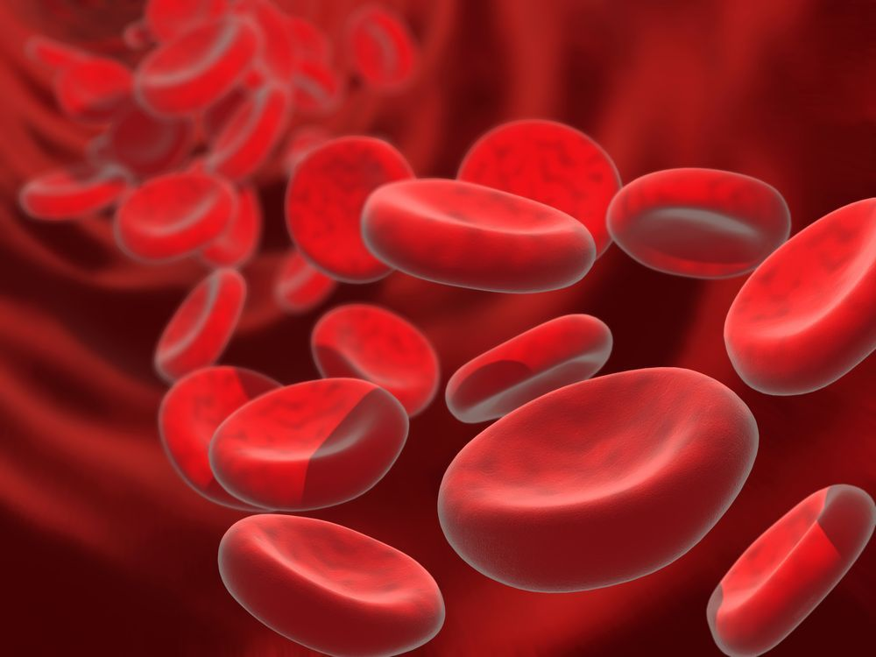
TELOVÉ TEKUTINY A OBEHOVÉ SÚSTAVY

Slide 6
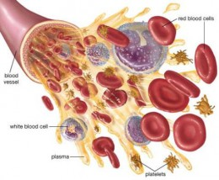
Telové tekutiny – funkcia:???

Slide 7
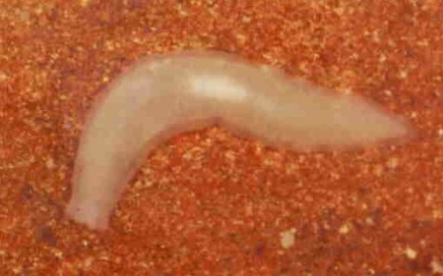
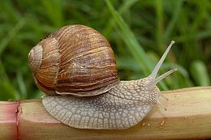
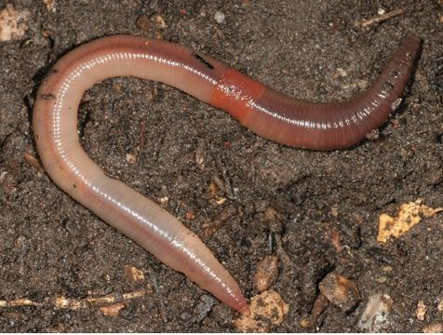
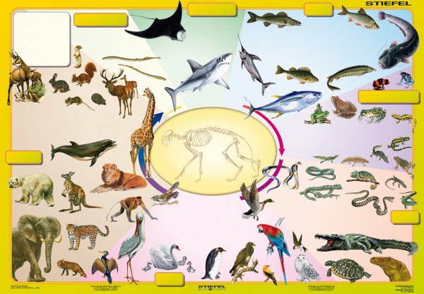
Typy telových tekutín:

Slide 8
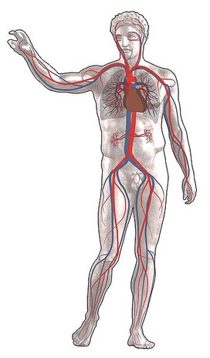
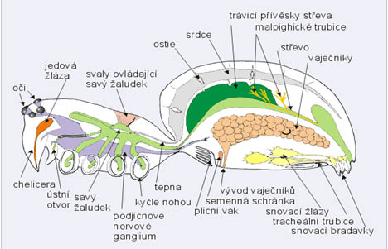
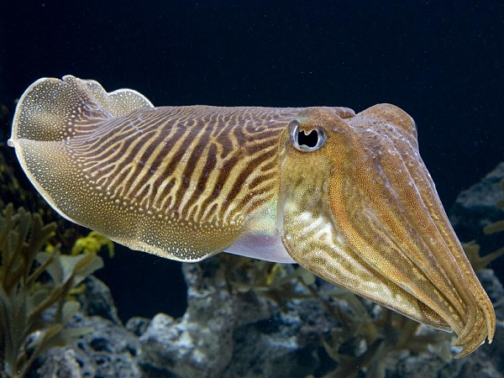
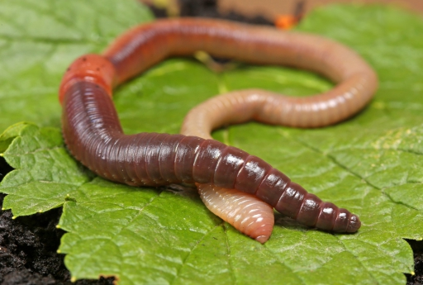
TYPY OBEHOVÝCH SÚSTAV:
Otvorená:
Uzavretá

Slide 9
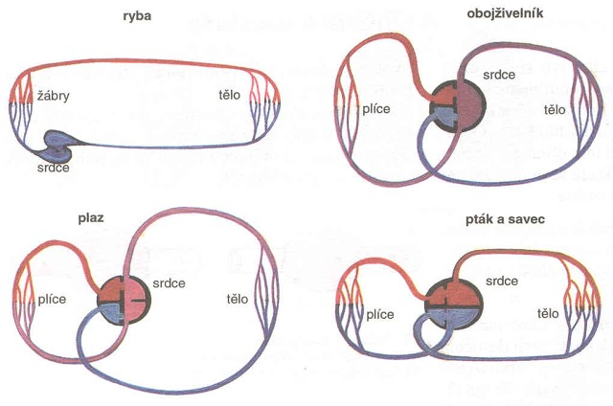
OBEHOVÁ SÚSTAVA STAVOVCOV:

Slide 10
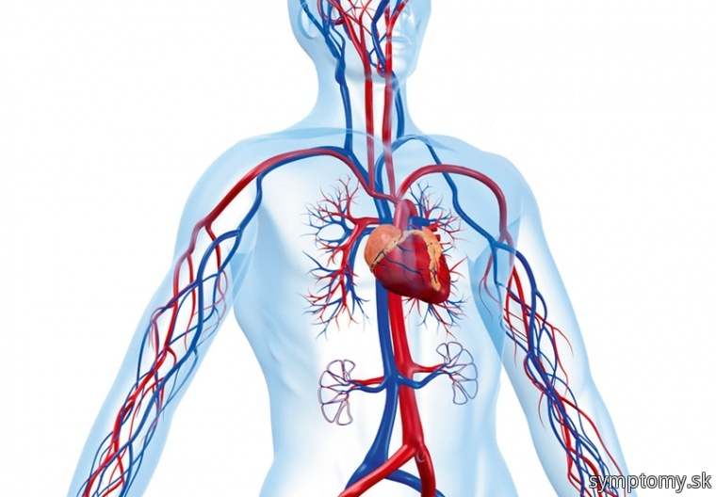
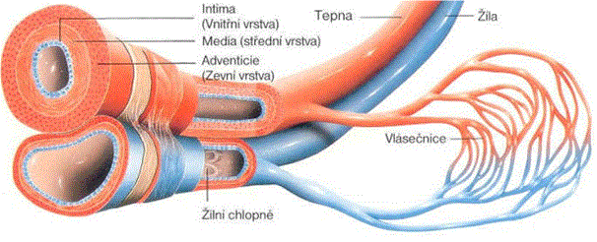
STAVOVCE – uzavretá obeh.s.
Telové tekutiny prúdia v :????
http://www.youtube.com/watch?v=CJjzBnzrceE

Slide 11
